Slide 1

Algoritmos y Programación I
Curso Essaya - 75.40 / 95.14 Clase 14 Objetos

Slide 2
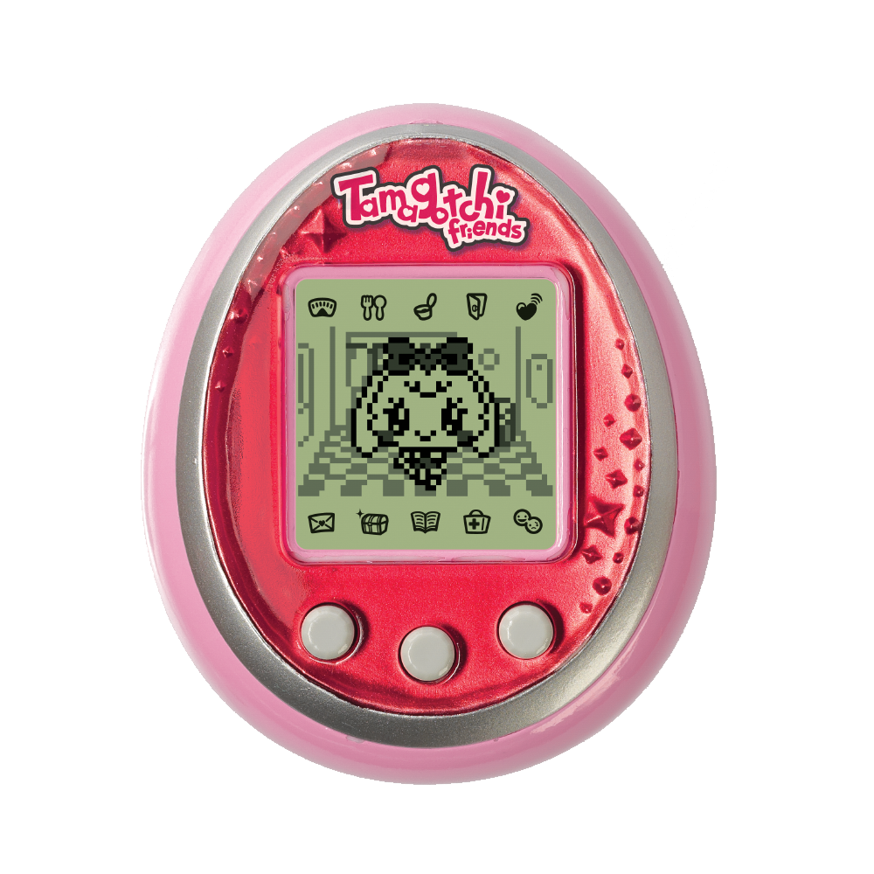
Notes:
Supongamos que tenemos que programar un Tamagotchi (que para los que no lo conocen, es una especie de Sims super recontra simplificado).

Slide 3

Tamagotchi
estado de ánimo
hambre
energía
⏳
⬇ ánimo
⬆ hambre
⬇ energía
dormir
jugar
alimentar
⬆ energía
⬆ ánimo
⬇ hambre
⬆ hambre
⬇ energía
⬆ ánimo
Notes:
Nuestro Tamagotchi tiene 3 atributos: estado de ánimo, hambre y energía.
Cuando pasa el tiempo y no hace nada, baja el ánimo, aumenta el hambre y baja la energía.
Si le decimos al Tamagotchi que duerma, le aumenta la energía y el hambre.
Si jugamos con el Tamagotchi, le aumenta el ánimo y le baja la energía.
Si le damos de comer, le aumenta el ánimo y le baja el hambre.

Slide 4
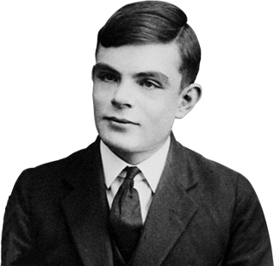

Opción 1: Estructura inmutable
def tamagotchi_crear():
return ???
def tamagotchi_pasar(t):
return ???
def tamagotchi_dormir(t):
return ???
def tamagotchi_jugar(t):
return ???
def tamagotchi_alimentar(t):
return ???
def main():
t = tamagotchi_crear()
t = tamagotchi_pasar(t)
t = tamagotchi_dormir(t)
t = tamagotchi_pasar(t)
t = tamagotchi_jugar(t)
t = tamagotchi_alimentar(t)
Notes:
¿Cómo podemos modelar el Tamagotchi en Python?
Hay varias opciones. Una de ellas es una estructura inmutable.
Desde el punto de vista de Barbara, todas las funciones devuelven un nuevo Tamagotchi.
¿Qué opciones tiene Alan para implementar las funciones?

Slide 5
Opción 1: Estructura inmutable
def tamagotchi_crear():
"(animo, hambre, energia)"
return (50, 50, 50)
def tamagotchi_pasar(t):
a, h, e = t
return (
a - 10,
h + 10,
e - 10
)
def main():
t = tamagotchi_crear()
t = tamagotchi_pasar(t)
t = tamagotchi_dormir(t)
t = tamagotchi_pasar(t)
t = tamagotchi_jugar(t)
t = tamagotchi_alimentar(t)
Notes:
Tal vez la opción más intuitiva para Alan es implementar el Tamagotchi con una tupla.
También podría haber usado una lista o un diccionario, ya que la imposición de inmutabilidad está en el contrato entre Alan y Barbara; y Alan es libre de implementarlo internamente como mejor le parezca. Si bien una lista es mutable, se puede "comportar" como inmutable si Alan y Barbara se ponen de acuerdo y nunca modifican su contenido.

Slide 6
Opción 2: Estructura mutable
def tamagotchi_crear():
return ???
def tamagotchi_pasar(t):
???
def tamagotchi_dormir(t):
???
def tamagotchi_jugar(t):
???
def tamagotchi_alimentar(t):
???
def main():
t = tamagotchi_crear()
tamagotchi_pasar(t)
tamagotchi_dormir(t)
tamagotchi_pasar(t)
tamagotchi_jugar(t)
tamagotchi_alimentar(t)
Notes:
Opción número 2: una estructura parecida a la anterior, pero en este caso mutable.
Desde el punto de vista de Barbara, hay un solo tamagotchi que va mutando; las funciones reciben el tamagotchi y no devuelven nada.
¿Qué opciones tiene Alan para implementarlo?

Slide 7
Opción 2: Estructura mutable
def tamagotchi_crear():
"[animo, hambre, energia]"
return [50, 50, 50]
def tamagotchi_pasar(t):
t[0] -= 10
t[1] += 10
t[2] -= 10
def main():
t = tamagotchi_crear()
tamagotchi_pasar(t)
tamagotchi_dormir(t)
tamagotchi_pasar(t)
tamagotchi_jugar(t)
tamagotchi_alimentar(t)
Notes:
Alan puede usar una lista, o un diccionario.
No podría haber usado una tupla, ya que no es posible hacer que una tupla se comporte como una estructura mutable.

Slide 8
Objetos

Slide 9
Opción 3: Objeto mutable
class Tamagotchi:
def __init__(self):
???
def pasar(self):
???
def dormir(self):
???
def jugar(self):
???
def alimentar(self):
???
def main():
t = Tamagotchi()
t.pasar()
t.dormir()
t.pasar()
t.jugar()
t.alimentar()
Notes:
La tercera opción que analizan Alan y Barbara es implementar el Tamagotchi como un objeto mutable.
Notar que desde el punto de vista de Barbara, la sintaxis para interactuar con el Tamagotchi es muy diferente, por ejemplo cuando llama a una función como `t.pasar()`. Ya vamos a ver en detalle qué hace cada línea, pero por ahora más o menos debería ser intuitivo que:
* `t = Tamagotchi()` crea un tamagotchi nuevo
* `t.pasar()` llama a la función `pasar`,
Desde el punto de vista de Alan, notar la instrucción `class` que permite definir una nueva "clase" de objetos (en este caso la clase de objetos de tipo Tamagotchi). Adentro del bloque, definimos todas las funciones que "ofrece" un objeto de tipo Tamagotchi.

Slide 10
Opción 3: Objeto mutable
class Tamagotchi:
def __init__(self):
self.animo = 50
self.hambre = 50
self.energia = 50
def pasar(self):
self.animo -= 10
self.hambre += 10
self.energia -= 10
def main():
t = Tamagotchi()
t.pasar()
t.dormir()
t.pasar()
t.jugar()
t.alimentar()
Notes:
* Cuando Barbara hace `t = Tamagotchi()`, eso provoca que se llame la función especial `__init__`. Esa función se llama "constructor" y su objetivo es "crear" un tamagotchi nuevo.
* El constructor recibe una "instancia" nueva de Tamagotchi, que es el argumento llamado `self` (por convención).
* La línea `self.animo = 50` agrega un "atributo" `animo` a la instancia, cuyo valor es 50.
* Cuando el constructor termina, la llamada a `Tamagotchi()` le devuelve a Barbara la instancia recien creada (con los 3 atributos), y se guarda en la variable `t`.
* `t.pasar()` provoca que se llame la función `pasar()` que recibe la instancia como un argumento llamado `self`. Todas las funciones de un objeto reciben la instancia sobre la que deben operar.
* No se muestra, pero Barbara podría leer/modificar a los atributos con `t.animo`, `t.hambre`, `t.energia`

Slide 11
Opción 4: Objeto inmutable
class Tamagotchi:
def __init__(self):
???
def pasar(self):
return ???
def dormir(self):
return ???
def jugar(self):
return ???
def alimentar(self):
return ???
def main():
t = Tamagotchi()
t = t.pasar()
t = t.dormir()
t = t.pasar()
t = t.jugar()
t = t.alimentar()
Notes:
Como última opción, Alan y Barbara pueden acordar que el objeto sea inmutable. La gran diferencia será que las funciones `pasar`, `dormir`, etc. deben devolver una nueva instancia, en lugar de mutar la instancia existente.

Slide 12
Opción 4: Objeto inmutable
class Tamagotchi:
def __init__(self, animo=50,
hambre=50, energia=50):
self.animo = animo
self.hambre = hambre
self.energia = energia
def pasar(self):
return Tamagotchi(
self.animo - 10,
self.hambre + 10,
self.energia - 10,
)
def main():
t = Tamagotchi()
t = t.pasar()
t = t.dormir()
t = t.pasar()
t = t.jugar()
t = t.alimentar()
Notes:
Nuestro tamagotchi debe ser inmutable, es decir que una vez creado no puede ser modificado. Por lo tanto, necesitamos poder crear nuevas instancias con diferentes valores de ánimo, hambre y energía. Para eso, podemos hacer que el constructor reciba como parámetro esos valores; y si no le pasamos nada (como hace Barbara) que por defecto valgan 50.
La función `pasar` devuelve una nueva instancia, llamando al constructor con los nuevos valores.
La inmutabilidad está en el contrato entre Alan y Barbara. En Python, los objetos son mutables y no hay nada que impida que Barbara haga algo como `t.animo = 30` (violando su parte del contrato).

Slide 13
Conceptos viejos, terminología nueva
Tamagotchi
ánimo
atributos
hambre
estado
energía
__init__
pasar
métodos
dormir
comportamiento
jugar
alimentar
Notes:
Les voy a contar un secreto: los objetos en el fondo son diccionarios glorificados. Una instancia de Tamagotchi con ánimo, hambre y energía en el fondo se parece mucho a un diccionario con tres claves: `{'animo': 50, 'hambre': 50, 'energia': 50}` (con la principal diferencia siendo la sintaxis: `tamagotchi['hambre']` vs `tamagotchi.hambre`).
En el mundo de los objetos decimos que un Tamagotchi tiene 3 "atributos": ánimo, hambre y energía. Los atributos son los datos que puede guardar cada instancia. Se dice que todo el conjunto de atributos de una instancia define el "estado" de esa instancia.
Lo que agrega la orientación a objetos es el concepto de que una instancia, además de "estado", puede tener "comportamiento". Todas las funciones que definimos "dentro" de la clase Tamagotchi definen el comportamiento. Por ser parte de una clase se los suele llamar "métodos" en lugar de "funciones".
Básicamente, la idea principal de la orientación a objetos es agrupar los datos (el estado) con las funciones (el comportamiento) que manipulan esos datos, en una misma entidad (la clase).

Slide 14
Conceptos viejos, terminología nueva
Objeto
Clase
Instancia
int
3 8 -42
float
0.0 -9.53
str
"" "hola"
list
[] [] [1, 1, 2, 3]
dict
{} {"x":11, "y":42}
Tamagotchi
Tamagotchi
Tamagotchi
ánimo: <int>
ánimo: 20
ánimo: 25
hambre: <int>
hambre: 0
hambre: 10
energía: <int>
energía: 82
energía: 60
Notes:
Si bien la orientación a objetos introduce términos nuevos como "clase" e "instancia", en el fondo son conceptos que ya conocíamos desde que empezó el curso, y solo les estamos dando nombres nuevos.
* Ejemplos de clases que ya conocíamos: int, float, str, etc. En definitiva, una clase es un tipo de dato. Y la clase Tamagotchi es un tipo de dato nuevo.
* Ejemplos de instancias que ya conocíamos: 3 (instancia de la clase int), 0.0 (instancia de la clase float), "hola" (instancia de la clase str), etc. A partir de una clase podemos crear todas las instancias que queramos. También aplica a nuestra clase Tamagotchi.
Nota: el término "objeto" se usa mucho al hablar coloquialmente, y puede ser confuso porque a veces se usa intercambiablemente con "clase" o "instancia". Los conceptos de clase e instancia son muy diferentes, y cuando decimos algo como "este objeto hace tal cosa"... ¿nos referimos a la clase o a una instancia? En esos casos es important
e desambiguar, evitando usar la palabra "objeto".

Slide 15
type(<instancia>) ➡ <clase>
isinstance(<instancia>, <clase>) ➡ <bool>
<instancia> is <instancia> ➡ <bool>
Notes:
Ahora que conocemos mejor los conceptos de clase e instancia, podemos entender mejor algunas funcionalidades de Python:
* La función `type` recibe una instancia y me devuelve la clase a la que pertenece.
* La función `isinstance` permite preguntar si una instancia pertenece a una clase.
* El operador `is` permite saber si dos cosas hacen referencia a la misma instancia (a diferencia del operador == que permite preguntar si dos cosas son "iguales").
>> x = [42]
>> y = [42]
>> z = x
>> x == y
True
>> x == z
True
>> x is y
False
>> x is z
True

Slide 16
Constructor ( __init__ )
class C:
def __init__(self, x, y, z):
...
c = C(1, 2, 3)
Crea una nueva instancia de la clase C
Invoca a __init__ con self = la nueva instancia
Produce como resultado la nueva instancia
Notes:
Ya dijimos que la expresión `Tamagotchi()` provoca que se ejecute el "constructor" de la clase, es decir el método `__init__`

Slide 17

raise TypeError("mensaje")
int("1234")
Notes:
Un momento... Cuando hacemos `raise TypeError("mensaje")` o `int("1234")`... ¿qué ocurre exactamente?
`TypeError` es una clase. `TypeError("mensaje")` llama al constructor y crea una instancia de `TypeError`.
`int` es una clase. `int("1234")` llama al constructor y crea una instancia de `int` (es decir un número entero).

Slide 18
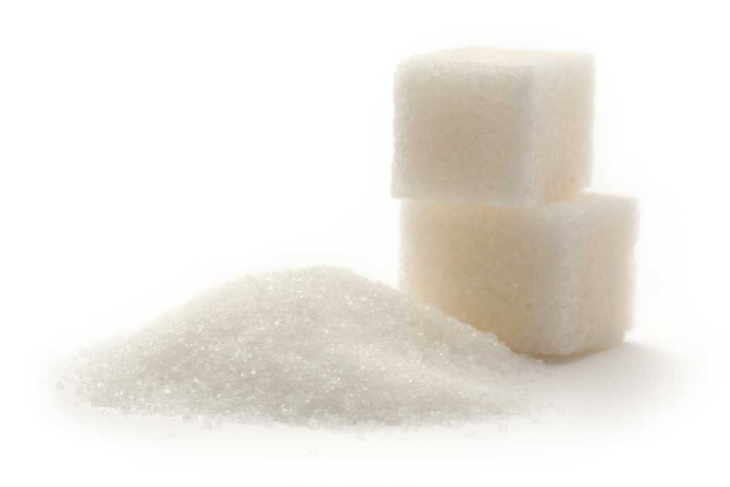
Azúcar sintáctica
L = [1, 2, 3] L = list((1, 2, 3))
L.append(4) list.append(L, 4)
Notes:
De la misma manera, podemos construir una nueva instancia de lista llamando al constructor: `list(1, 2, 3)`. Pero el lenguaje Python ofrece una forma sintácticamente más cómoda: `[1, 2, 3]`. El conportamiento es exactamente igual.

Slide 19
Métodos especiales
str(<instancia>) ➡ <instancia>.__str__()
repr(<instancia>) ➡ <instancia>.__repr__()
len(<instancia>) ➡ <instancia>.__len__()
Notes:
Así como el método especial `__init__` hay otros, cuyo comportamiento está reservado para operaciones especiales.
Cada vez que hacemos `str(algo)`, Python llama al método especial `algo.__str__()`, que debe devolver una cadena. De esta manera podemos hacer que por ejemplo el Tamagotchi pueda ser "convertido" a una cadena.
Cada vez que hacemos `repr(algo)`, Python llama al método especial `algo.__repr__()`, que también debe devolver una cadena. La diferencia entre `str` y `repr` es que `str` está pensado para generar cadenas que se mostrarán al usuario final, y `repr` para mostrar a un programador. Probar la diferencia entre `str("hola")` y `repr("hola")`. O qué pasa cuando metemos instancias de Tamagotchi adentro de una lista y hacemos `str(lista_de_tamagotchis)`.
Cada vez que hacemos `len(algo)`, Python llama al método especial `algo.__len__()`, que debe devolver un número entero no negativo. En el caso del Tamagotchi tal vez no tiene sentido hacer `len(tamagotchi)`, pero en las próximas clases vamos a definir clases en las que sí tiene sentido preguntar "¿cuál es la longitud de esta instancia?"

Slide 20
Sobrecarga de operadores
Punto
x
y
<p> + <q> ➡ <p>.__add__(<q>)
<p> - <q> ➡ <p>.__sub__(<q>)
<p> * <q> ➡ <p>.__mul__(<q>)
<p> / <q> ➡ <p>.__div__(<q>)
<p> == <q> ➡ <p>.__eq__(<q>)
<p> < <q> ➡ <p>.__lt__(<q>)
Notes:
Definamos una clase `Punto` que tiene atributos x e y.
>> p = Punto(3, 4)
>> q = Punto(8, 0)
>> p + q
Error
Si queremos que funcione la expresión `p + q`, debemos definir el método `__add__`, que devuelva una nueva instancia de Punto.
Si queremos que funcione la expresión `p - q`, debemos definir el método `__sub__`, que devuelva una nueva instancia de Punto.
etc.

Slide 21
<p> < <q> ➡ <p>.__lt__(<q>)
sorted([<x>, <y>, <z>, ...])
[<x>, <y>, <z>, ...].sort()
algoritmo ordenar:
¿<x> < <y>?
¿<y> < <z>?
¿<x> < <z>?
...
Notes:
Si definimos el método `__lt__`, eso permite "comparar" dos instancias para saber si una es "menor" que la otra.
Si hacemos eso, además nos otorga la capaciad de llamar a las funciones de ordenamiento (suponiendo que tenemos una secuencia con muchas instancias de nuestra clase), ya que internamente lo que hacen esas funciones es comparar todos los elementos entre sí para saber cuál va primero, cuál va segundo, etc.

Slide 22
Composición
Rectángulo
x1: <int>
y1: <int>
x2: <int>
Rectángulo
y2: <int>
??
??
Rectángulo
Punto
noroeste: <Punto>
x: <int>
sudeste: <Punto>
y: <int>
Notes:
Supongamos que queremos modelar un rectángulo 2D (paralelo a los ejes cartesianos). ¿Qué atributos tiene un rectángulo?
Una opción es que tenga 4 números: x1, y1 para una esquina, x2, y2 para la otra.
Otra opción es, aprovechando que ya tenemos una clase que representa un punto en el plano, que el Rectangulo tenga dos referencias a instancias de Punto. De esta manera, la clase Rectangulo se "compone" con la clase Punto.

Slide 23
Composición
Rectángulo
Punto
noroeste: <Punto>
x: <int>
sudeste: <Punto>
y: <int>
Rectángulo
Punto
noroeste:
x: -2
sudeste:
y: 8
Punto
x: 3
y: 0
Notes:
Arriba se ve el diseño de clases.
Abajo se ve un ejemplo de una instancia particular de Rectangulo, compuesta con dos instancias de Punto.

Slide 24
Invariante de clase
Una invariante de clase es una condición que se cumple para todas las instancias de una clase.
La invariante es precondición y postcondición de todos los métodos de la clase.
Tamagotchi
ánimo
Invariante:
0 ≤ animo ≤ 100
0 ≤ hambre ≤ 100
0 ≤ energía ≤ 100
hambre
energía
Rectángulo
Invariante:
noroeste.x < sudeste.x
noroeste.y > sudeste.y
noroeste: <Punto>
sudeste: <Punto>
Notes:
¿Se acuerdan cuando vimos invariante de ciclo? ¿No? Bueno, no importa :P
Cuando diseñamos una clase nueva, muchas veces es importante pensar en las invariantes, que son las condiciones que deben cumplir todas las instancias.
Por ejemplo, en el Tamagotchi, las invariante son que los 3 atributos deben estar entre 0 y 100.
En el Rectangulo, el punto `noroeste` debe estar más arriba y más a la izquierda que `sudeste`.

Slide 25
Bonus tracks

Slide 26
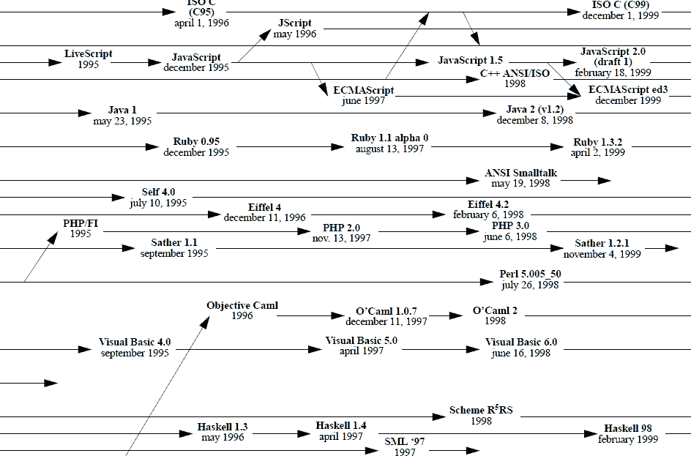
https://en.wikipedia.org/wiki/Timeline_of_programming_languages
https://www.levenez.com/lang/
Notes:
A lo largo de la historia han sido creados cientos (¿miles?) de lenguajes de programación. Python, creado en 1992, es solo uno de ellos. Así como los lenguajes humanos, hay lenguajes que son muy parecidos entre sí (tal vez porque comparten influencias), y otros que son totalmente distintos.

Slide 27
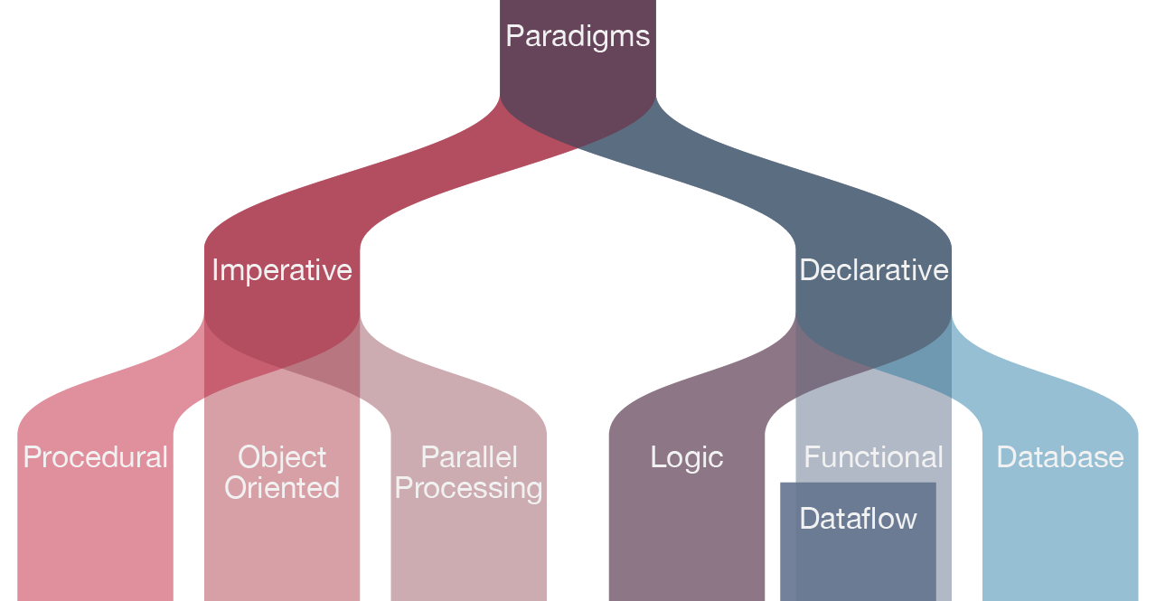
Paradigmas de programación
C
Smalltalk
Erlang
Prolog
Lisp
SQL
https://en.wikipedia.org/wiki/Comparison_of_programming_paradigms
https://en.wikipedia.org/wiki/Comparison_of_multi-paradigm_programming_languages
https://trends.google.com/trends/explore?date=all&q=object%20oriented,functional%20programming
Notes:
Para categorizar los distintos lenguajes se usa el concepto de "paradigma de programación".
Un lenguaje puede pertenecer fuertemente a un paradigma (por ejemplo, C es procedural, Lisp es funcional, etc), o tomar influencias de varios paradigmas (por ejemplo, Python es muy orientado a objetos pero también toma varias ideas del paradigma funcional (ej: `map` y `filter`)).
El paradigma de Objetos es tan solo uno de varios paradigmas. Tal vez es el más conocido porque se popularizó mucho durante la década del 90 y la mayoría de los lenguajes creados en esa época (Python entre ellos) son fuertemente orientados a objetos.
Hoy en día el paradigma de OO está pasando de moda, y los lenguajes modernos como Go o Rust tienden a ser menos orientados a objetos y tener más características de otros paradigmas.

Slide 28
Objeto
Estado
Comportamiento
Objeto
Estado
Objeto
Mensajes
Comportamiento
Estado
Comportamiento
Objeto
Objeto
Estado
Estado
Comportamiento
Comportamiento

Slide 29
